Slide 1






CHÀO MỪNG CÁC EM ĐẾN VỚI TIẾT HỌC
MÔN: TOÁN - LỚP 3
Tiết 22: Luyện tập
Giáo viên: Ninh Thị Hiển

Slide 2


Slide 3


Slide 4



Thứ sáu ngày 30 tháng 9 năm 2022
Toán
Luyện tập
Bài 1 trang 30
a) Tính nhẩm
x 4 5 x 2 2 x 8 6 x 6
8 x 10 3 x 9 7 x 3 9 x 5
Notes:
Hôm nay cô trò mình sẽ tiếp tục ôn tập về các bảng nhân và tìm hiểu một số tính chất của phép nhân qua bài “Luyện tập”
2. Truyền điện: Các em cùng tham gia trò chơi Truyền điện để thực hiện tính nhẩm các phép nhân đã cho trong bài 1.

Slide 5
a) Tính nhẩm
x 4 = 16 5 x 2 = 10 2 x 8 = 16 6 x 6 = 36
8 x 10 = 80 3 x 9 = 27 7 x 3 = 21 9 x 5 = 45
Notes:
1. Hôm nay cô trò mình sẽ tiếp tục ôn tập về các bảng nhân và tìm hiểu một số tính chất của phép nhân qua bài “Luyện tập”
2. Truyền điện: Các em cùng tham gia trò chơi Truyền điện để thực hiện tính nhẩm các phép nhân đã cho trong bài 1.

Slide 6
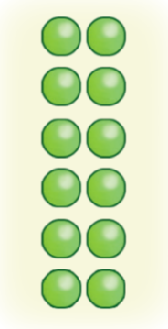

b) Nêu hai phép nhân thích hợp với hình vẽ sau:
2
6
12
6
2
12

Slide 7
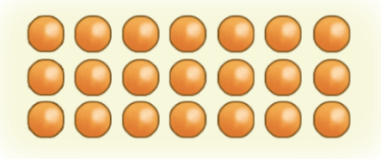

3
7
21
7
3
21

Slide 8
2
2
3
7
6
3
x
6
=
12
x
7
=
21
6
x
2
=
12
7
x
3
=
21
Khi đổi chỗ hai thừa số trong một tích
thì tích không thay đổi.

Slide 10
Bài 2 trang 30
a) Tính nhẩm
x 1 9 x 1 1 x 7 5 x 1
1 x 4 1 x 9 7 x 1 1 x 5
Notes:
1. Chữa: Soi bài
2. Em tính nhẩm các phép nhân này bằng cách nào?
3. Cô khen các em đã biết vận dụng các bảng nhân và TC của phép nhân vừa được học ở B1 để tính nhẩm.
4. Bây giờ cô sẽ thưởng cho cả lớp 1 trò chơi mang tên Đ hay S ?

Slide 11







Trò chơi:
Đúng
hay
Sai
Câu 1: Số nào nhân với 1 cũng bằng 1.
S
Câu 2: Số nào nhân với 1 cũng bằng chính số đó.
Đ
Đ
Câu 3: Số 1 nhân với số nào cũng bằng chính số đó.
Notes:
Đáp án đúng của trò chơi vừa rồi cũng chính là tính chất nhân một số với 1.

Slide 12




+) Số nào nhân với 1 cũng có kết quả bằng chính số đó.
+) 1 nhân với số nào cũng có kết quả
bằng chính số đó.
Notes:
Qua B2, các em được tìm hiểu thêm 1 tính chất nữa của phép nhân. Hãy ghi nhớ để tính toán cho nhanh nhé.
2. Hãy lấy VD về TC này .

Slide 13


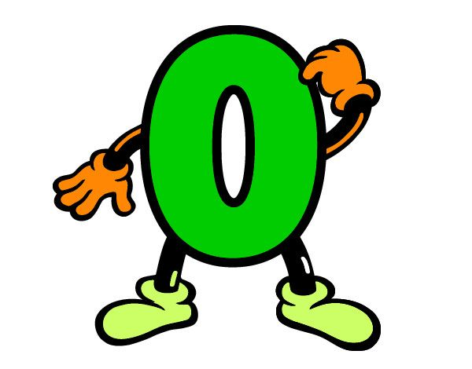
Trong dãy số tự nhiên
Số 0 vốn tinh nghịch
Cậu ta tròn núc ních
Nhưng nghèo chẳng có gì.
Notes:
1. Đoạn thơ nói về số mấy ?
2. Trong đoạn thơ này, số 0 có đặc điểm gì đáng yêu?
3. Em còn biết thêm điều gì về số 0?
3. Chúng ta cùng tìm hiểu Bài 3 để xem số 0 tinh nghịch và đáng yêu mang đến tính chất gì nhé.

Slide 14
Bài 3 trang 31
* Số nào nhân với 0 cũng có kết quả bằng 0.
* 0 nhân với số nào cũng có kết quả bằng 0.
Notes:
1. Thực hiện yêu cầu này trong 1 phút.
2. Mời 1 bạn lên cho cả lớp chia sẻ về ND thảo luận.
3. Áp dụng tính chất này hãy làm nhanh phần b vào VBT.

Slide 15
b) Tính nhẩm
0 x 7 0 x 9 0 x 5 0 x 1
7 x 0 9 x 0 5 x 0 1 x 0
= 0
= 0
= 0
= 0
= 0
= 0
= 0
= 0
c) Lấy ví dụ tương tự
Notes:
1. Đố cả lớp biết các phép nhân ở phần b có kết quả là bao nhiêu ?

Slide 16




Đổi chỗ các thừa số
Tính chất của phép nhân
Nhân với 1
Nhân với 0
Notes:
1. Qua 3 BT em thấy phép nhân có những tính chất nào ?
2. Các em hãy ghi nhớ những tính chất này để tính toán chính xác nhé. Đặc biệt khi thực hiện nhân với 1 hoặc 0.

Slide 17
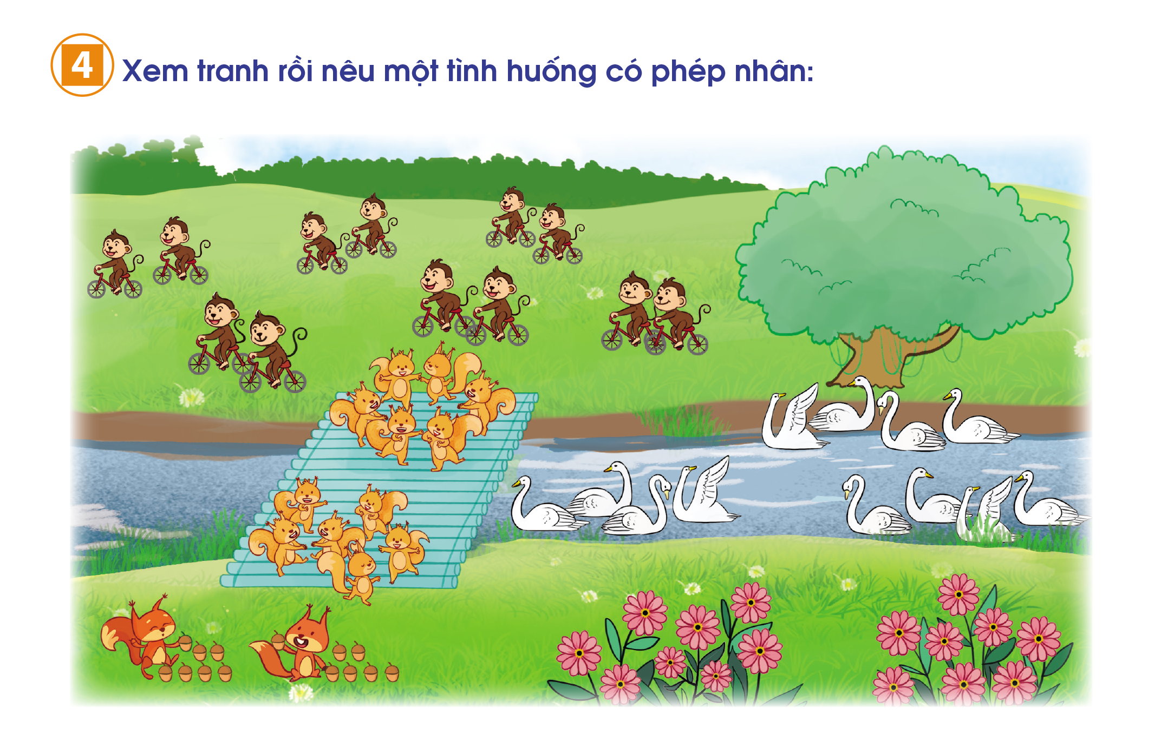
Notes:
1. BT này đã quá quen thuộc với các em.
2. Hãy làm việc cá nhân trong 1 phút có thể nêu 1 hoặc nhiều tình huống và nêu được phép nhân trong tình huống đó.
3. Nêu 1 tình huống có sử dụng phép nhân có trong lớp học của chúng ta.
4. NX cách nêu tình huống

Slide 18


CẢM ƠN THẦY CÔ VÀ CÁC EM HỌC SINH !

